Slide 1
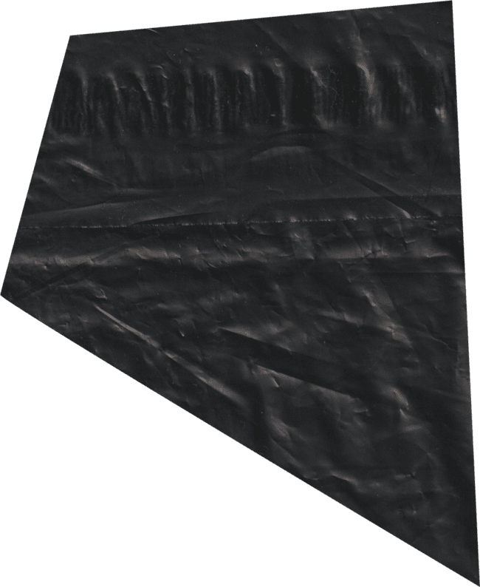



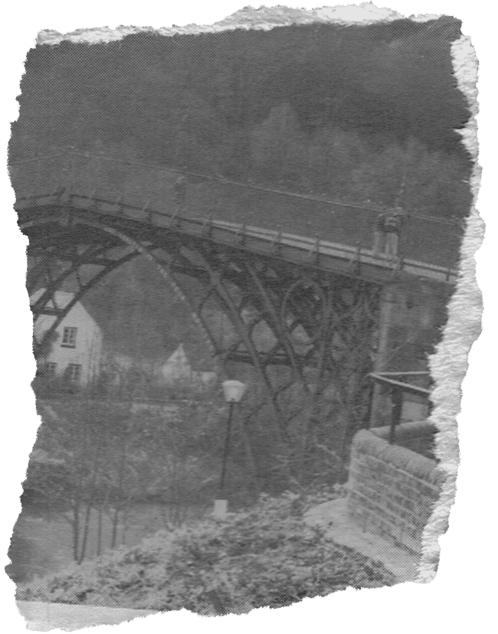
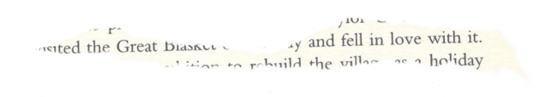
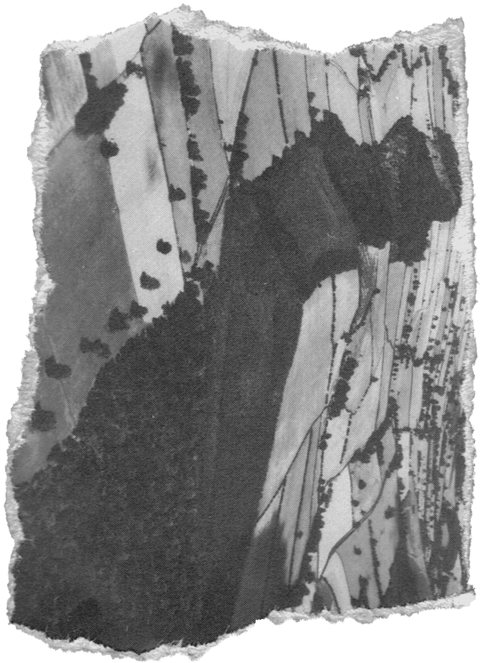

RAGAM DIALOG
Interaksi Manusia Komputer
Kelompok 3

Slide 2


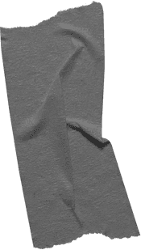
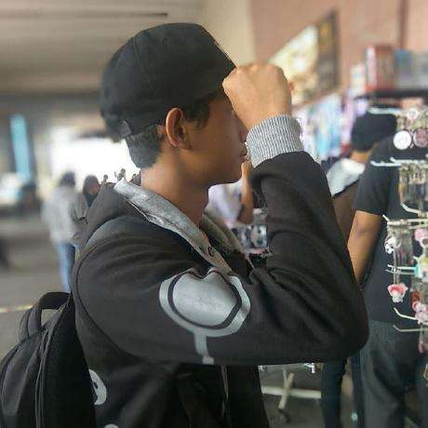

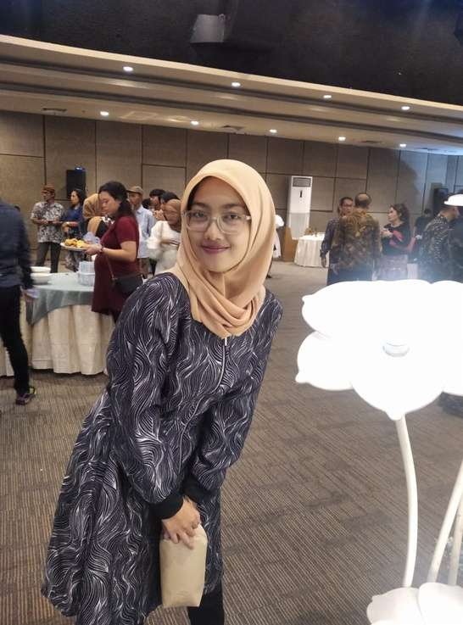

ANGGOTA KELOMPOK
MUHAMAD ABDUL MUROD
YAASMIIN NUHAA ASA PUTRI
ANDRI
FIRMAN
SAPUTRA
201011402125
201011402285
201011402172

Slide 3
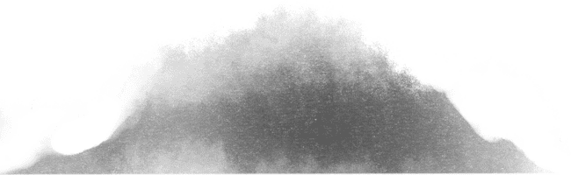
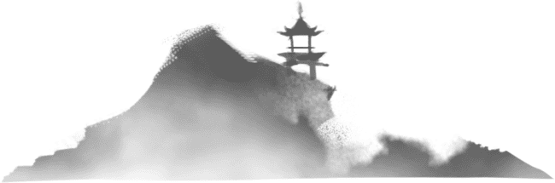

PENGERTIAN RAGAM DIALOG
Ragam dialog adalah cara pengorganisasian teknik dialog interaktif, komunikasi antara manusia dengan komputer.
Kirim

Slide 4







TUJUAN
Membuat pengguna lebih atraktif, interaktif, dan meminimalisir waktu dengan mempertimbangkan komponen input data dengan mempertimbangkan GUI dan icon di dalamnya.

Slide 5
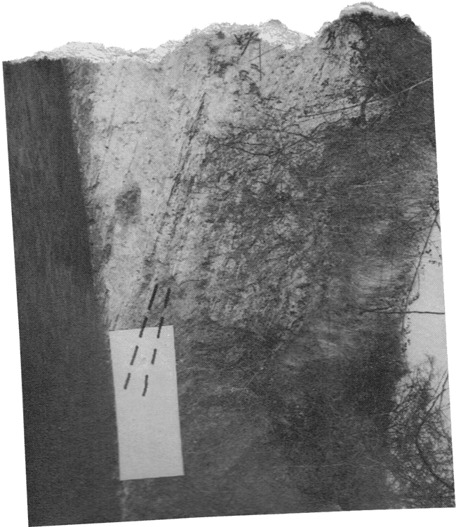
SIFAT
insiatif : pengguna memberikan tanggapan atas prompt yang diberikan komputer
keluwesan : pengguna dapat melakukan customizing & memperluas antarmuka sistem
kompleksitas : pengelompokan dalam menerapkan model yang diinginkan pengguna ke dalam sistem
kekuatan : jumlah kerja yang dilakukan sistem
beban informasi : penyampaian informasi yang disajikan telah disesuaikan dengan pengguna

Slide 6



KARAKTERISTIK
konsistensi : perintah memiliki sintaksis standar & urutan parameter yang konsisten
umpan balik : tersedianya mekanisme untuk memberitahu pengguna proses yang berlangsung
observabilitas : sistem selalu berada dibawah kontrol pengguna
efisiensi : unjuk kerja manusia & komputer secara bersama
Keseimbangan : pembagian tugas antara manusia & komputer

Slide 7

MACAM-MACAM RAGAM DIALOG
Ragam Dialog Interaktif
Dialog berbasis Formulir
Antarmuka berbasis icon
Sistem penjendelaan
Manipulasi Langsung
Antarmuka berbasis interaksi grafis
Dialog berbasis perintah tunggal/ Command Line Language
Dialog berbasis bahasa pemograman
Antarmuka berbasis bahasa alami
Dialog yang menampilkan daftar sejumlah pilihan dalam jumlah terbatas

Slide 8




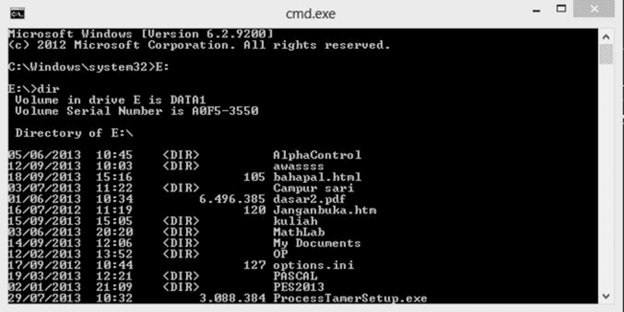
DIALOG BERBASIS PERINTAH TUNGGAL (COMMAND LINE DIALOGUE)
Perintah-perintah tunggal yang dapat dioperasikan biasanya tergantung dari sistem komputer yang dipakai, dan berada dalam domain yang disebut bahasa perintah (command language)

Slide 9
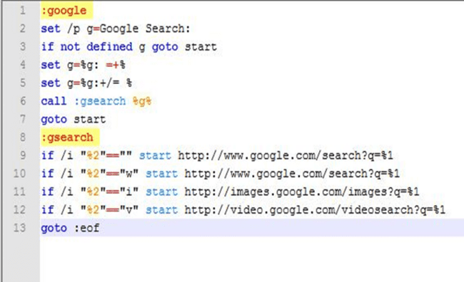
DIALOG BERBASIS BAHASA PEMROGRAMAN (PROGRAMMING LANGUAGE DIALOGUE)
Merupakan ragam dialog yang memungkinkan pengguna untuk mengemas sejumlah perintah kedalam suatu berkas yang sering disebut batch file.

Slide 10
ANTARMUKA BERBASIS BAHASA ALAMI (NATURAL LANGUAGE INTERFACE)
• Dialog yang berisikan instruksi-instruksi dalam bahasa alami (manusia) yang diterjemahkan oleh sistem penterjemah
Contoh:
•cetak daftar input IP mahasiswa
Instruksi di atas , oleh penterjemah, yang akan menterjemahkan instruksi tersebut, misal dengan dialek Turbo Pascal:

Slide 11
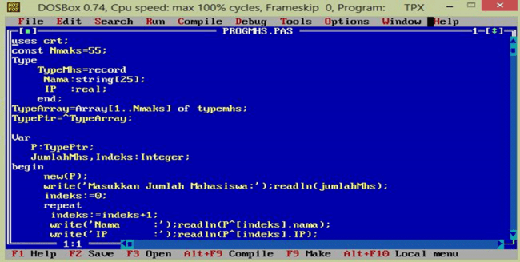
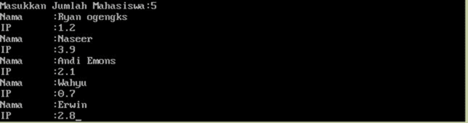
ANTARMUKA BERBASIS BAHASA ALAMI (NATURAL LANGUAGE INTERFACE)
DENGAN OUTPUTNYA:

Slide 12
ADA SARAN DAN PERTANYAAN ?
Silahkan disampaikan kepada kami

Slide 13



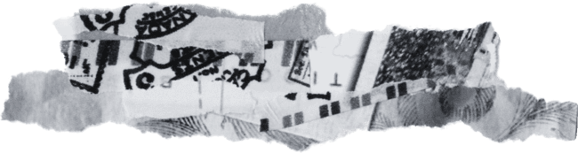
TERIMA KASIH
telah mendengarkan dan memberikan saran kepada kami

